Slide 1

EVENT LOOP
Node.js 의 핵심 이벤트 루프를 알아보자
발표자 : 다람쥐
발표날짜 : 2020년 12월 12일 토요일
ⓒ 2020. Mash-up-kr All Rights Reserved.

Slide 2
Node.js 동작
싱글 스레드

Slide 3
Node.js 동작

Slide 4
Node.js 동작
op1
op2
op3

Slide 5
이벤트 루프란
시스템 커널
이벤트 루프
op1
op1
op2
op3
op2
op3

Slide 6
이벤트 루프란
시스템 커널
이벤트 루프
op1
op1
op2
op3
op2
op3

Slide 7
이벤트 루프란
시스템 커널
Poll 큐
#1
#3
#2
#3

Slide 8
이벤트 루프 실행 순서
Node.js 실행 시작 시나리오
이벤트 루프 초기화
비동기 API 호출, 타이머 스케쥴, process.nextTick() 호출하는 스크립트 실행
이벤트 루프 처리 수행

Slide 9
이벤트 루프 실행 순서
각 단계는 phase 로 구분

Slide 10
이벤트 루프 실행 순서
timers
pending callbacks
idle, process
poll
check
close callbacks

Slide 11
이벤트 루프 실행 순서
timers
FIFO 큐
pending callbacks
#1
idle, process
poll
First In
First Out
check
close callbacks

Slide 12
이벤트 루프 실행 순서
timers
FIFO 큐
pending callbacks
#1
#2
idle, process
poll
First In
First Out
check
close callbacks

Slide 13
이벤트 루프 실행 순서
timers
FIFO 큐
pending callbacks
idle, process
poll
check
close callbacks

Slide 14
이벤트 루프 실행 순서
timers
FIFO 큐
pending callbacks
#n
idle, process
poll
check
close callbacks

Slide 15
이벤트 루프 실행 순서
“해치웠나..?”
#5

Slide 16
이벤트 루프 실행 순서
시스템 커널
FIFO 큐
#6
#7
#8
#6
#8
#7

Slide 17
이벤트 루프 실행 순서
timers
pending callbacks
idle, process
poll
check
close callbacks

Slide 18
페이즈 간략 소개

Slide 19
페이즈 간략 소개
timers
pending callbacks
setTimeout()
idle, process
setInterval()
poll
check
close callbacks

Slide 20
페이즈 간략 소개
timers
pending callbacks
다음 루프까지
연기된
I/O 콜백
idle, process
poll
check
close callbacks

Slide 21
페이즈 간략 소개
timers
pending callbacks
내부에서만
사용
idle, process
poll
check
close callbacks

Slide 22
페이즈 간략 소개
timers
pending callbacks
I/O 이벤트 탐색
I/O 콜백 실행
idle, process
poll
close callbacks 예외 콜백,
타이머 스케쥴링 콜백,
setImmediate() 콜백, …
check
close callbacks

Slide 23
페이즈 간략 소개
timers
pending callbacks
setImmediate()
idle, process
poll
check
close callbacks

Slide 24
페이즈 간략 소개
timers
pending callbacks
socket.on(‘close’, …);
idle, process
poll
check
close callbacks

Slide 25
페이즈 간략 소개
timers
pending callbacks
비동기 I/O 또는 타이머 대기 중인지 확인
idle, process
poll
check
close callbacks

Slide 26
페이즈 간략 소개
timers
pending callbacks
없다면 깨끗이 정지
idle, process
poll
check
close callbacks

Slide 27
페이즈 상세

Slide 28
페이즈 상세
그래서 정확히
어떻게 동작하는데?

Slide 29

페이즈 상세 - timers
“ 100ms 타이머를 기다리면서
95ms 걸리는 비동기 파일 읽기
콜백함수를 실행할거야 ”

Slide 30
페이즈 상세 - timers
100 ms 동안은
절대 실행되지 않을거야.
그 이후에 되면 실행해줄게

Slide 31
페이즈 상세 - timers
정확한 시간 : X
기준 시간 : O

Slide 32
페이즈 상세 - timers
100 ms
1
2
3

Slide 33
페이즈 상세 - timers
95 ms
100 ms
105 ms
현재 poll 단계
빈 큐를 가짐 ( 95ms 걸리는 비동기 파일 읽기가 아직 완료되지 않음 )
가장 빠른 타이머 임계 값에 도달할 때 까지 수 밀리 초를 기다림
그러던 중 파일 읽기를 마치고 10 ms 가 걸리는 콜백이 poll 큐에 추가되어 실행
콜백이 완료되었을 때, 가장 빠른 타이머의 임계 값을 확인
타이머의 콜백을 실행하려고 timers 단계로 돌아감
전체 지연 시간 : 105 ms

Slide 34
페이즈 상세 - timers
95 ms
100 ms
105 ms
현재 poll 단계
빈 큐를 가짐 ( 95ms 걸리는 비동기 파일 읽기가 아직 완료되지 않음 )
가장 빠른 타이머 임계 값에 도달할 때 까지 수 밀리 초를 기다림
그러던 중 파일 읽기를 마치고 10 ms 가 걸리는 콜백이 poll 큐에 추가되어 실행
콜백이 완료되었을 때, 가장 빠른 타이머의 임계 값을 확인
타이머의 콜백을 실행하려고 timers 단계로 돌아감
전체 지연 시간 : 105 ms

Slide 35
페이즈 상세 - timers
95 ms
100 ms
105 ms
현재 poll 단계
빈 큐를 가짐 ( 95ms 걸리는 비동기 파일 읽기가 아직 완료되지 않음 )
가장 빠른 타이머 임계 값에 도달할 때 까지 수 밀리 초를 기다림
그러던 중 파일 읽기를 마치고 10 ms 가 걸리는 콜백이 poll 큐에 추가되어 실행
콜백이 완료되었을 때, 가장 빠른 타이머의 임계 값을 확인
타이머의 콜백을 실행하려고 timers 단계로 돌아감
전체 지연 시간 : 105 ms

Slide 36
페이즈 상세 - timers
95 ms
100 ms
105 ms
현재 poll 단계
빈 큐를 가짐 ( 95ms 걸리는 비동기 파일 읽기가 아직 완료되지 않음 )
가장 빠른 타이머 임계 값에 도달할 때 까지 수 밀리 초를 기다림
그러던 중 파일 읽기를 마치고 10 ms 가 걸리는 콜백이 poll 큐에 추가되어 실행
콜백이 완료되었을 때, 가장 빠른 타이머의 임계 값을 확인
타이머의 콜백을 실행하려고 timers 단계로 돌아감
전체 지연 시간 : 105 ms

Slide 37
페이즈 상세 - timers
95 ms
100 ms
105 ms
현재 poll 단계
빈 큐를 가짐 ( 95ms 걸리는 비동기 파일 읽기가 아직 완료되지 않음 )
가장 빠른 타이머 임계 값에 도달할 때 까지 수 밀리 초를 기다림
그러던 중 파일 읽기를 마치고 10 ms 가 걸리는 콜백이 poll 큐에 추가되어 실행
콜백이 완료되었을 때, 가장 빠른 타이머의 임계 값을 확인
타이머의 콜백을 실행하려고 timers 단계로 돌아감
전체 지연 시간 : 105 ms

Slide 38
페이즈 상세 - pending callbacks
TCP 오류 같은 시스템 작업 콜백 실행
예를 들어 TCP 소켓이 연결 시도하다 ECONNREFUSED 를 받으면 일부 *NIX
시스템을 오류 보고를 대기한다.
pending callbacks 페이즈에 실행하기 위해 큐에 추가된다.

Slide 39
페이즈 상세 - poll
poll 페이즈의 주요 기능
1. I/O 를 얼마나 오래 블록킹하고 폴링해야 하는지 계산
2. poll 큐에 있는 이벤트 처리

Slide 40
페이즈 상세 - poll
스케줄링된 타이머가 없을 때
1. poll 큐가 비어있지 않다면
2. poll 큐가 비어있다면

Slide 41
페이즈 상세 - poll
1. poll 큐가 비어있지 않다면
poll 큐에 있는 콜백을 다 소진하거나 한계에 도달할 때 까지 동기로 콜백 실행

Slide 42
페이즈 상세 - poll
2. poll 큐가 비어있다면
1. setImmediate() 라면 poll 단계를 종료하고
스케줄링된 스크립트를 실행하기 위해 check 단계로 넘어감

Slide 43
페이즈 상세 - poll
2. poll 큐가 비어있다면
2. 그 외에 콜백이 큐에 추가되기를 기다린 후 즉시 실행
시간 임계점에 도달했는지 먼저 확인
하나 이상의 타이머가 준비됐다면 타이머 콜백을 실행하기 위해
timers 단계로 돌아감

Slide 44
페이즈 상세 - check
poll 단계 완료 직후 콜백 실행
poll 단계에서 큐가 비어있고 setImmediate()로 큐에
추가 되면 이벤트 루프를 기다리지 않고 check 단계로 이동

Slide 45
페이즈 상세 - check
setImmediate()
이벤트 루프의 별도 단계에서 실행되는 특수한 타이머
poll 단계 완료하고 콜백 실행을 스케줄링 하는데
Libuv API 를 사용

Slide 46
페이즈 상세 - close callbacks
close 콜백
소켓이나 핸들이 닫힌 경우, ‘close’ 이벤트가 이 단계에서
실행됩니다.
그 외에는 process.nextTick() 으로 실행된다.

Slide 47
setImmediate()
v.s.
setTimeout()

Slide 48
setImmediate() v.s. setTimeout()
호출 시기에 따라 다르게 동작
setImmediate() : poll 단계가 완료되면 스크립트 실행
setTimeout() : 최소 임계 값(ms)이 지난 후 스크립트 실행

Slide 49
setImmediate() v.s. setTimeout()
호출 시기에 따라 다르게 동작
타이머 실행 순서는 어떤 컨텍스트에서 호출되었는지에
따라 다르다.
메인 모듈 내에서 호출된다면 프로세서 성능에 따라 달라진다.

Slide 50
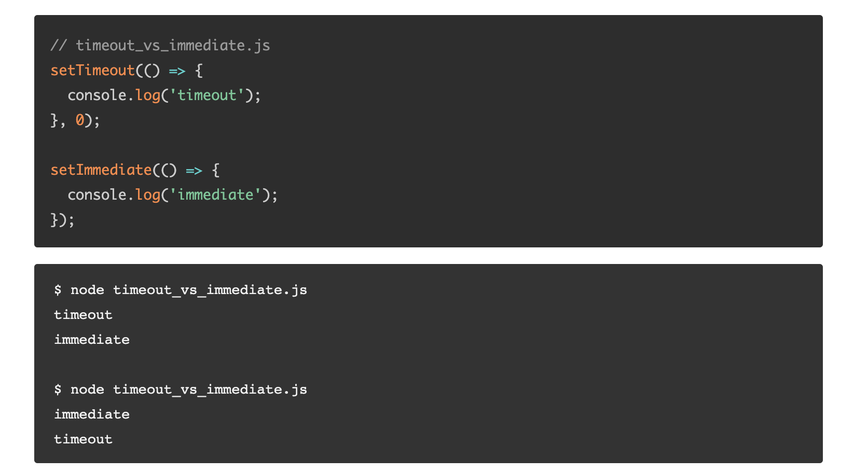
setImmediate() v.s. setTimeout()
메인 모듈 호출

Slide 51
setImmediate() v.s. setTimeout()
호출 시기에 따라 다르게 동작
그러나 I/O 주기 안에서 둘을 호출한다면
setImmediate() 콜백이 항상 먼저 실행

Slide 52
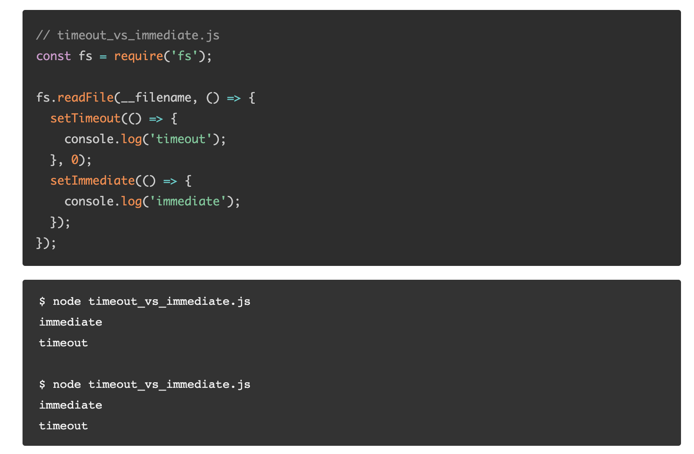
setImmedate() v.s. setTimeout()
I/O 주기 안에서 호출

Slide 53
setImmediate() v.s. setTimeout()
setImmediate의 장점
얼마나 많은 타이머가 있는지 상관 없이
I/O 주기에선 항상 먼저 실행

Slide 54
process.nextTick()

Slide 55
process.nextTick()
이해하기
비동기 API지만 다이어그램에는 표시되지 않음
기술적으로 이벤트 루프의 일부가 아니다.

Slide 56
process.nextTick()
이해하기
nextTickQueue는 이벤트 루프의 현재 단계와 관계없이
현재 작업이 완료된 후 처리된다.
작업 : C/C++ 핸들러에서 전환되는 것, 실행되어야 하는
JavaScript 처리

Slide 57
process.nextTick()
주의 사항
process.nextTick() 재귀로 호출 할 시 주의 사항
모든 콜백은 이벤트 루프를 계속 진행하기 전에 처리되므로
poll 단계 진입을 막아 I/O 작업이 실행되지 않을 수 있다.

Slide 58
process.nextTick()
왜 이런 동작을 포함했는지
API는 그럴 필요가 없더라도 항상 비동기여야 하는 설계 철학

Slide 59
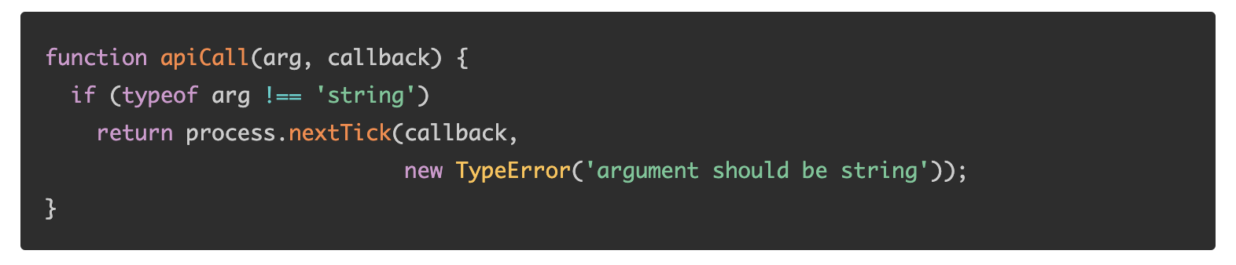
process.nextTick()
예제

Slide 60
process.nextTick()
장점
이벤트 루프가 진행되기 전에 apiCall() 콜백 실행을 보장

Slide 61
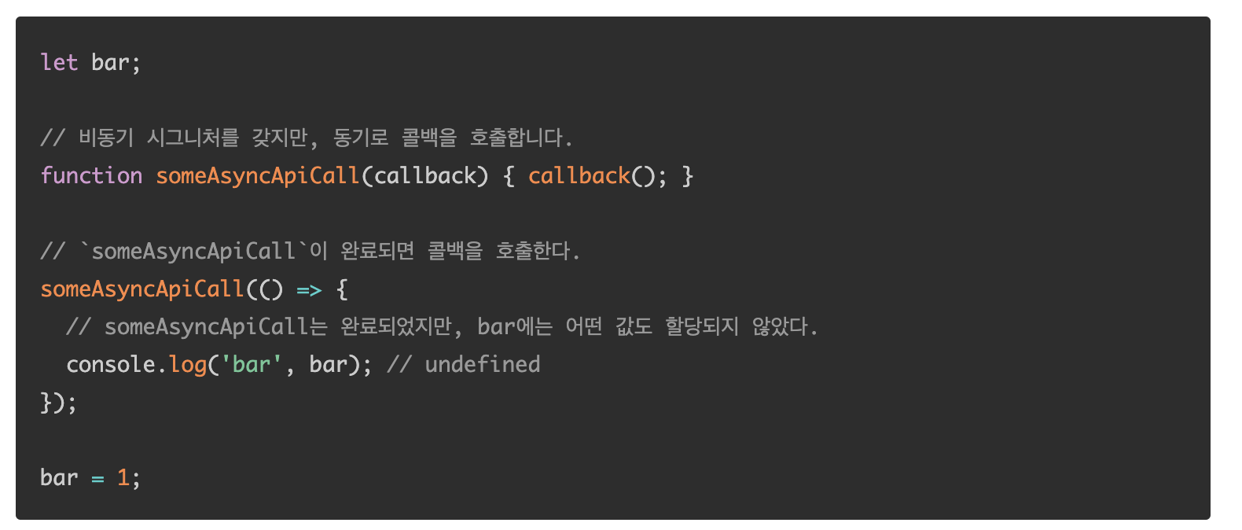
process.nextTick()
예시 2

Slide 62
process.nextTick()
예시 2
비동기 함수 이름이지만, 동기로 실행되어 없는 변수에 참조

Slide 63
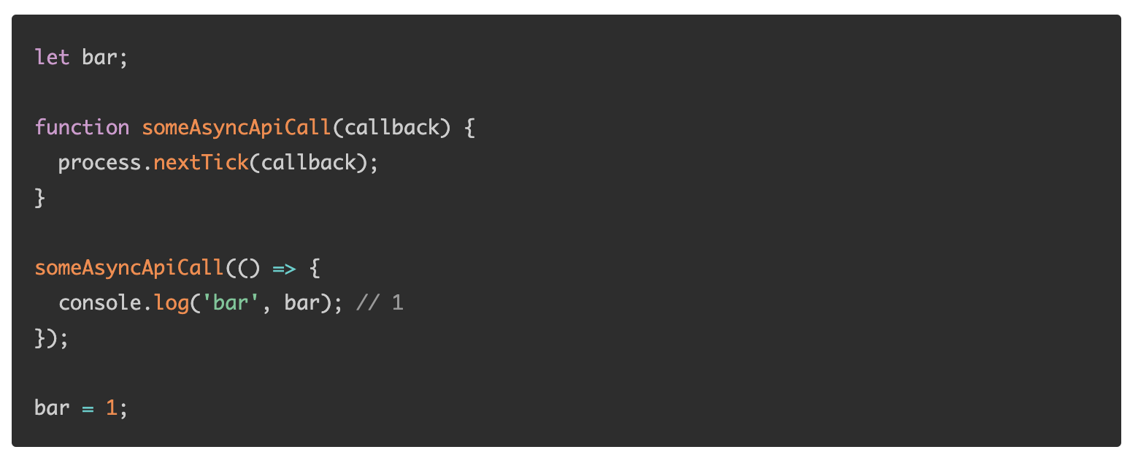
process.nextTick()
예시 2

Slide 64
process.nextTick()
예시 2
모든 변수, 함수 등이 호출되는 콜백보다 먼저 초기화
이벤트 루프가 계속 진행되지 않음

Slide 65
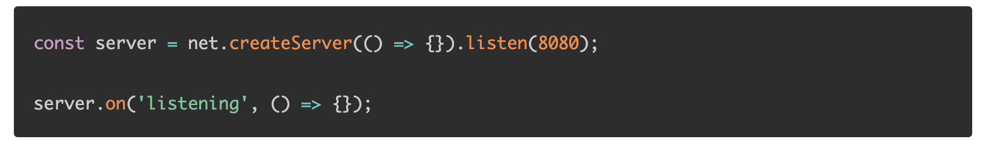
process.nextTick()
예시 3

Slide 66
process.nextTick()
예시 3
‘listening’ 콜백을 호출하게 되지만
on(‘listening’) 콜백이 설정되지 않음
따라서 nextTick() 으로 큐에 넣어 스크립트가 완료할 때 까지
실행되도록 함
어떤 이벤트 핸들러라도 설정할 수 있음

Slide 67
process.nextTick()
v.s.
setImmedate()

Slide 68
process.nextTick() v.s. setImmedate()
차이점
process.nextTick() : 같은 단계에서 바로 호출
setImmediate() : 다음 순회나 이벤트 루프의 ‘tick’ 실행
서로 이름이 바뀌어야 함
setImmedate() 가 예상하기 쉬우므로 모든 경우에 권장

Slide 69
process.nextTick() v.s. setImmedate()
nextTick() 을 사용하는 이유
이벤트 루프 계속하기 전에 오류 처리 및 불필요한 자원 정리 하여 요청을 다시 시도할 수 있음
호출 스택이 풀린 뒤에도 이벤트 루프를 계속하기 전에 콜백을 실행해야 하는 경우

Slide 70
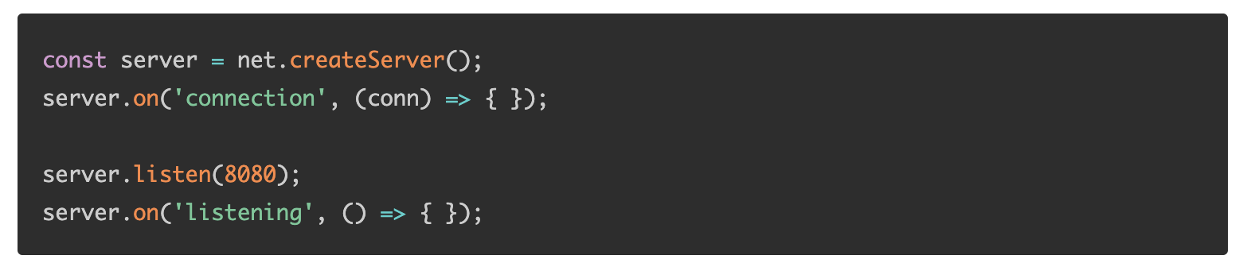
process.nextTick() v.s. setImmedate()
예제 - 사용자의 기대 맞추기

Slide 71
process.nextTick() v.s. setImmedate()
예제 - 사용자의 기대 맞추기
‘listening’ 콜백 : setImmediate()
poll 단계를 반드시 거쳐야 함
이 전에 연결을 받을 가능성이 존재

Slide 72
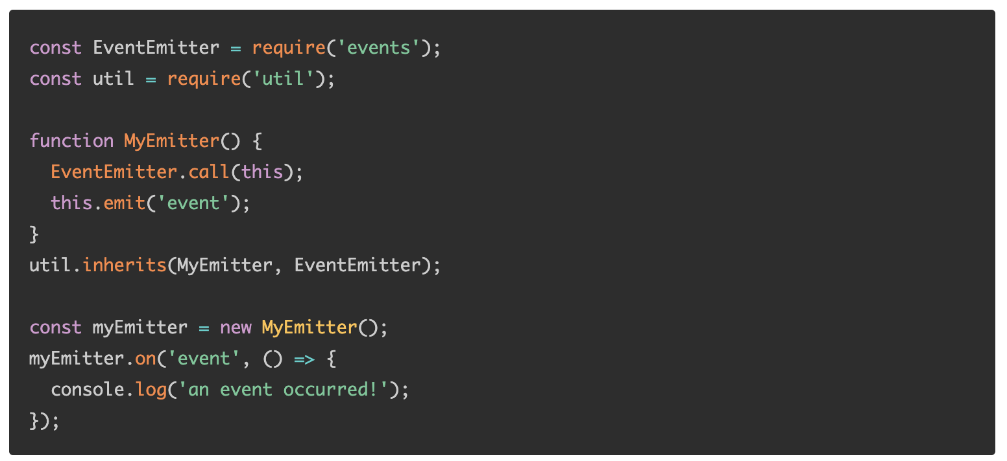
process.nextTick() v.s. setImmedate()
예제 - EventEmiter

Slide 73
process.nextTick() v.s. setImmedate()
예제 - EventEmiter
콜백을 이벤트에 할당한 시점에 스크립트가 실행되지 않음
생성자에서 발생시킨 이벤트는 즉시 실행되지 않음

Slide 74
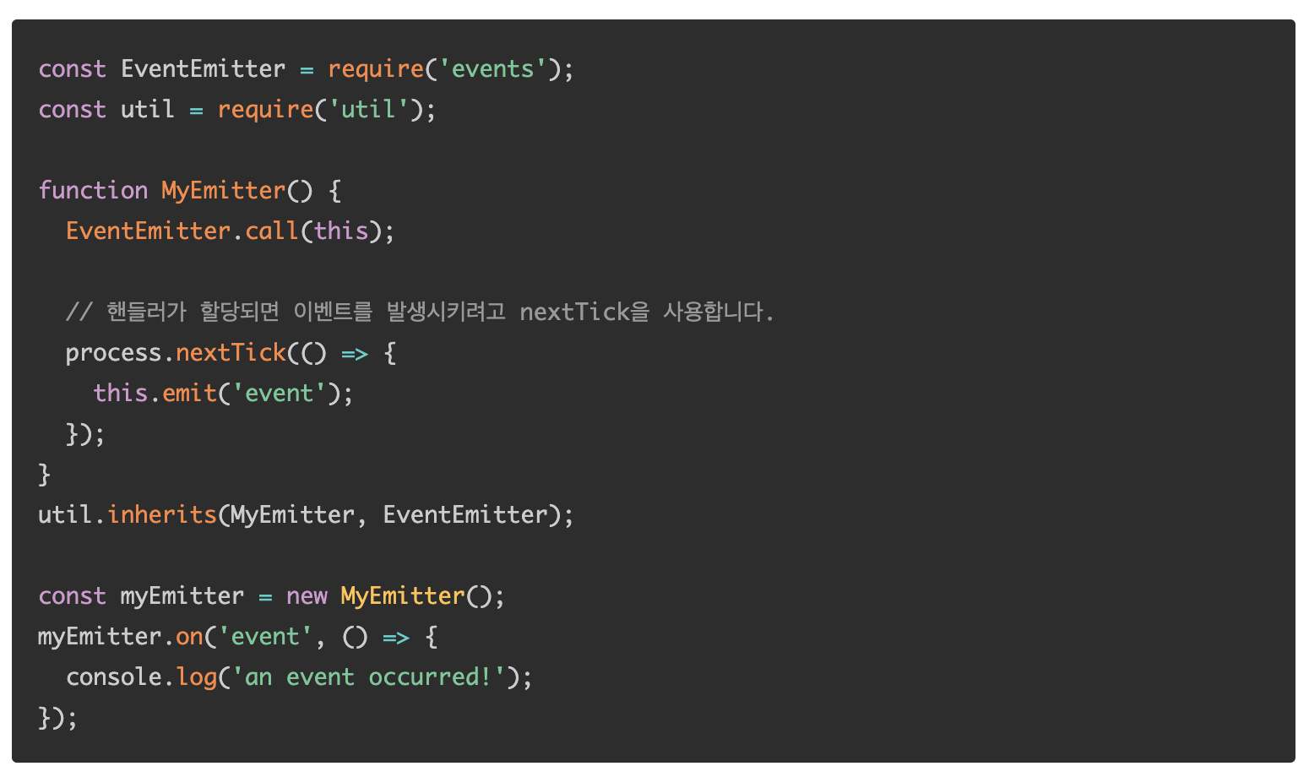
process.nextTick() v.s. setImmedate()
예제 - EventEmiter

Slide 75
참고 도서
영어 : https://nodejs.org/en/docs/guides/event-loop-timers-and-nexttick/
한글 : https://nodejs.org/ko/docs/guides/event-loop-timers-and-nexttick

Slide 76
감사합니다.

